Slide 1
Παρουσίαση Project Ομάδα 49 Θεοχάρης Λάμψας

Slide 2
Περιγραφή μικρόκοσμου (Ι)
Η κύρια χρήση της συγκεκριμένης εφαρμογής είναι η διασύνδεση ιδιοκτητών ηλεκτρικών αυτοκινήτων (ev), με σταθμούς επαναφόρτισης σε όλη την Ελλάδα.
Κατά την χρήση της εφαρμογής, ο ιδιοκτήτης ev δημιουργεί έναν λογαριασμό δίνοντας κάποια στοιχεία του, όπως ονοματεπώνυμο, τηλέφωνο και email, αλλά και πληροφορίες για το/α αυτοκίνητό/ά του.

Slide 3
Περιγραφή μικρόκοσμου (ΙΙ)
Στην συνέχεια, ο ιδιοκτήτης ev επιλέγει έναν σταθμό για την φόρτιση του αυτοκινήτου του και αφού ολοκληρωθεί η φόρτιση, έχει την δυνατότητα να πληρώσει μέσω της εφαρμογής, κάνοντας χρήση μίας από των καρτών που πιθανόν να έχει αποθηκεύσει αλλά και να ασκήσει κριτική στον σταθμό τον οποίο επισκέφθηκε.
Ο ιδιοκτήτης ev έχει επίσης την δυνατότητα να κλείσει ραντεβού για φόρτιση σε έναν συγκεκριμένο σταθμό και η εφαρμογή φροντίζει να του παρέχει μια θέση φόρτισης την μέρα και ώρα της αρεσκείας του, εφόσον υπάρχουν ελεύθερες.

Slide 4
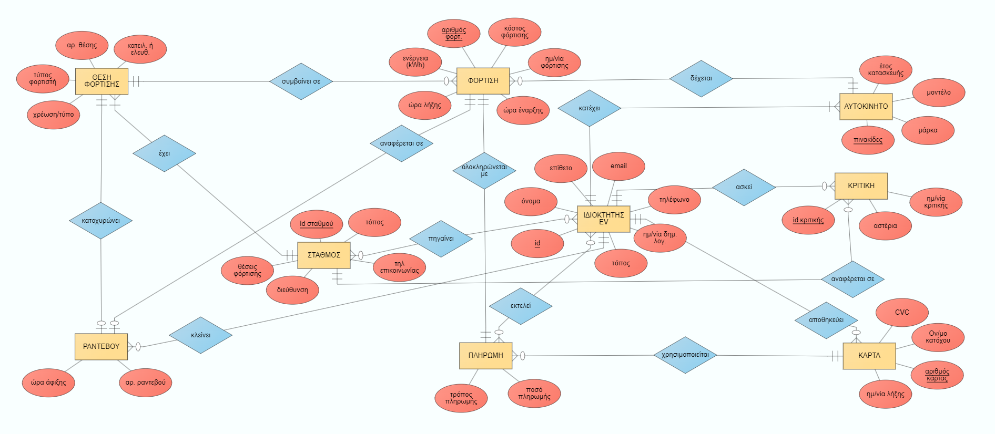
Διάγραμμα οντοτήτων-συσχετίσεων

Slide 5
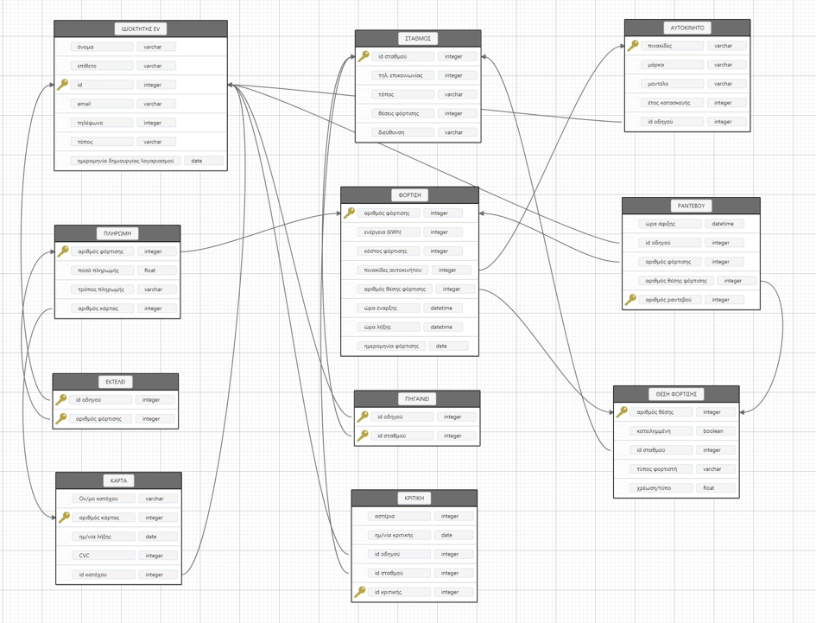
Σχεσιακό Μοντέλο

Slide 6
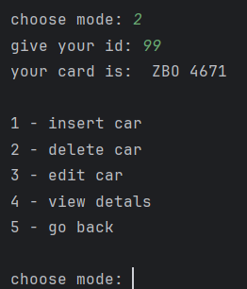
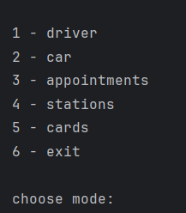
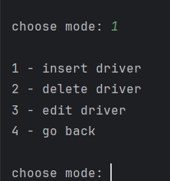
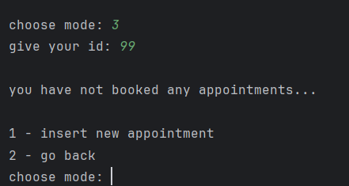
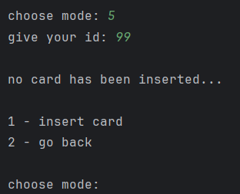
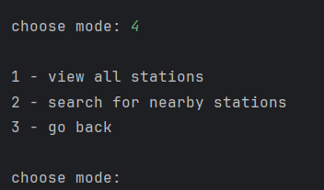
Παράδειγμα Λειτουργίας Προγράμματος

Slide 7
Ευχαριστώ πολύ για την προσοχή σας!

